Slide 1
Методы и стандарты программирования
Стандартная библиотека шаблонов (STL):
Последовательные контейнеры (sequence containers)
Итераторы
Контейнеры-адаптеры

Slide 2

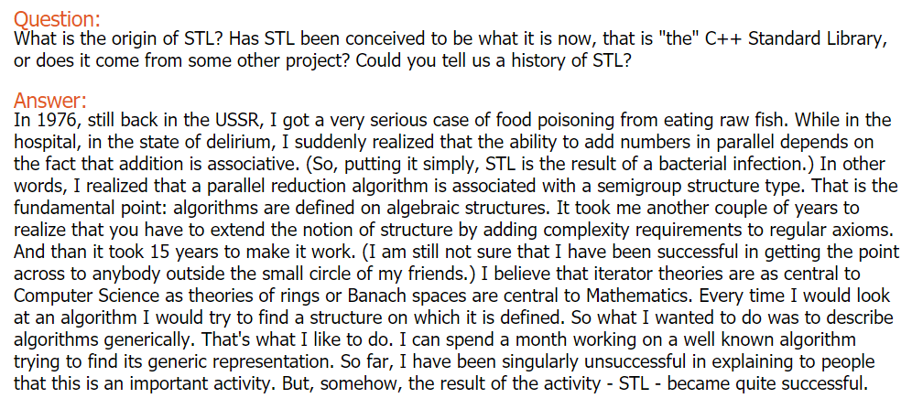

Стандартная библиотека шаблонов
(Standard Template Library, STL)
Александр Александрович Степанов (1950 - …) – русско-американский учёный в области информатики и вычислительной техники
Что есть в STL?
https://www.cplusplus.com/reference/clibrary/
https://en.cppreference.com/w/cpp/header

Slide 3
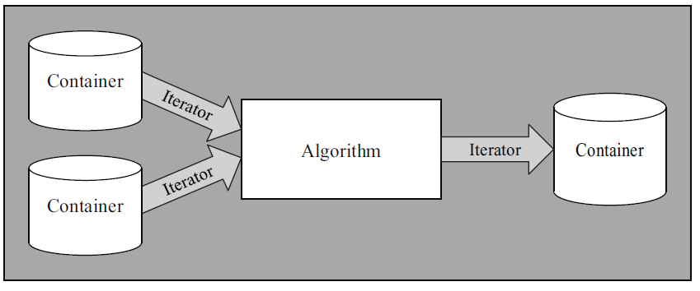
STL: архитектура
Контейнеры управляют хранением данных. Реализуют структуры данных
Итераторы предназначены для обеспечения доступа к элементам контейнера. Имеют унифицированный интерфейс для всех сруктур данных (с поправкой на особенности структуры), близкий к интерфейсу указателей (арифметика, разыменовывание)
Алгоритмы реализуют различные операции с контейнерами и их элементами: сортировка, поиск и др. Алгоритмы работают с итераторами, и за счёт их единого интерфейса не зависят от реализации контейнеров.
STL использует элементы ООП, однако, строится на разделении данных и поведения за счёт введения итераторов.

Slide 4
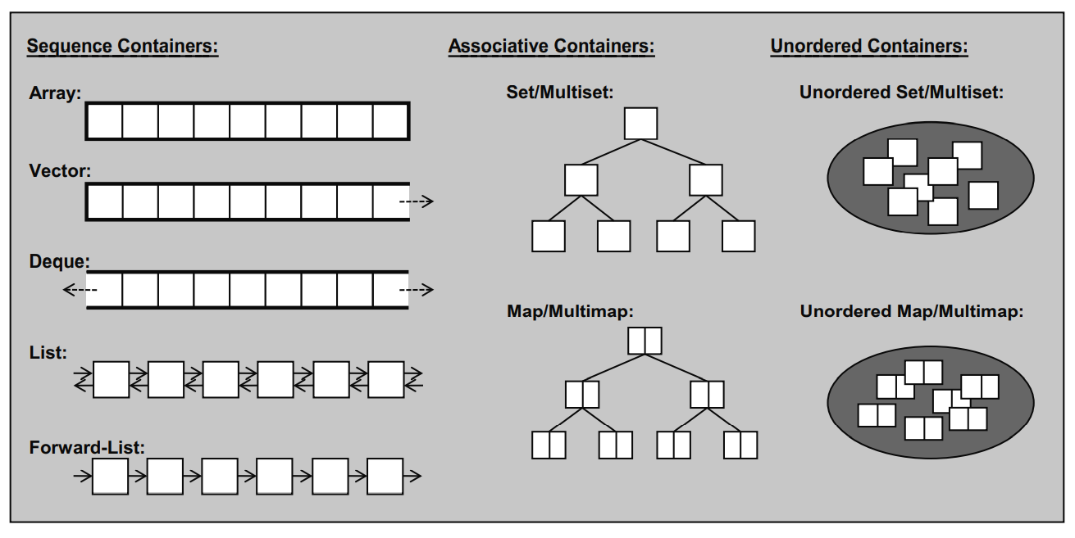
STL: контейнеры
Позиция элемента в контейнере зависит от времени и места помещения его в контейнер, но не зависит от значения элемента
Позиция элемента в контейнере зависит от значения элемента (или его ключа) в соответствии с критерием сортировки
Позиция элемента в контейнере не имеет значения. Важен сам факт его наличия в контейнере

Slide 5
STL: Container requirements
STL container requirements: https://en.cppreference.com/w/cpp/named_req/Container
STL предъявляет базовый набор требований к интерфейсу контейнеров и времени выполнения операций
STL не определяет структуру данных, на основе которой реализуется контейнер, но, как правило, набор операций с контейнером и их алгоритмическая сложность не оставляют много возможностей для догадок

Slide 6
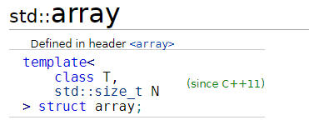
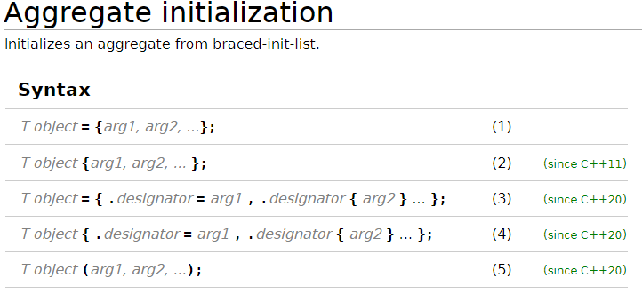
Последовательные контейнеры: std::array
https://en.cppreference.com/w/cpp/container/array
std::array - cтатический массив. Удобный интерфейс для обычного C-style статического массива. Во время компиляции выделяется непрерывная область памяти
Формальные параметры шаблона:
class T – тип элемента
std::size_t количество элементов в массиве
std::array – составной тип (aggregate). Составные типы могут быть массивами или пользовательскими типами: class, struct, union и обладают свойствами:
Не имеют приватных или защищённых (protected) нестатических членов данных
Не унаследованы
Не имеют определённых в явном виде конструкторов
Не имеют виртуальных функций
Если все условия соблюдены, к таким типам можно применять aggregate initialization

Slide 7
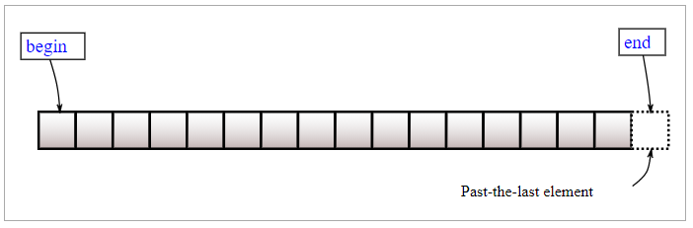
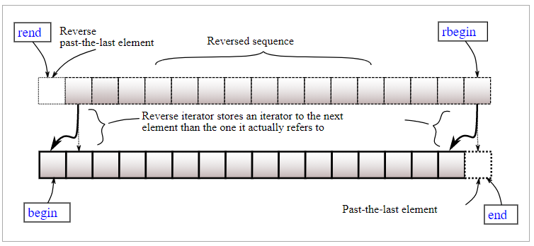
Доступ к итераторам
begin(), cbegin() – указывают на первый элемент массива
begin() возвращает неконстантный итератор
cbegin() – константный
end(), cend() – указывают на ячейку памяти, следующую за концом массива
У пустого массива итератор на начало равен итератору на конец
Итератор массива - RandomAccessIterator
 | begin() | cbegin()
Изменять итератор | да | Да
Изменять значение, на которое указывает итератор | да | Нет
rbegin(), crbegin() – указывают на послдедний элемент массива
end(), cend() – указывают на ячейку памяти, следующую за началом массива
Производят обход массива в обратном порядке

Slide 8

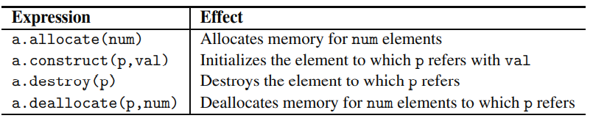
Последовательные контейнеры: std::vector
https://en.cppreference.com/w/cpp/container/vector
std::vector – динамический массив
Формальные параметры шаблона:
T – тип элементов
Allocator – класс, управляющий выделением и освобождением памяти
Аллокатор отвечает за то, как выделять память, а не сколько и когда. Последнее относится к самому контейнеру
Определять все методы не надо, потому что доступ к аллокатору осуществляется через std::allocator_traits
На практике собственные реализации аллокаторов редко необходимы
Интерфейс аллокатора
I invented allocators to deal with Intel's memory architecture. They are not such a bad ideas in theory - having a layer that encapsulates all memory stuff: pointers, references, ptrdiff_t, size_t. Unfortunately they cannot work in practice.
A. Stepanov

Slide 9
Последовательные контейнеры. std::vector: size и capacity
Добавление элемента в конец массива возможно за константное время, если для него есть место. Если выделенная память исчерпана, при добавлении элементов необходимо выделять новую и копировать в нее элементы
Новая память выделяется «с запасом»
Размер вектора – size – количество элементов, хранящихся в векторе на данный момент
Capacity – количество элементов, которое потенциально может храниться в выделенной на данный момент памяти
capacity = 8
size = 5
1
9
6
4
18
Инвалидация итераторов: все операции, связанные с увеличением размера вектора, потенциально инвалидируют итераторы на все элементы, так как при этом элементы могут быть скопированы в другую область памяти, а область, на которую ссылались итераторы до этого, будет освобождена
Инвалидация итератора означает, что его поведение не определено – нет гарантии, что он будет указывать на тот же элемент и вести себя как итератор и что не будет системной ошибки
Удаление элемента с std::vector::erase инвалидирует итератор на удалённый элемент и на все последующие
Итератор: RandomAccessIterator, т.е. поддерживает операции типа operator+(size_t n) – случайный доступ

Slide 10
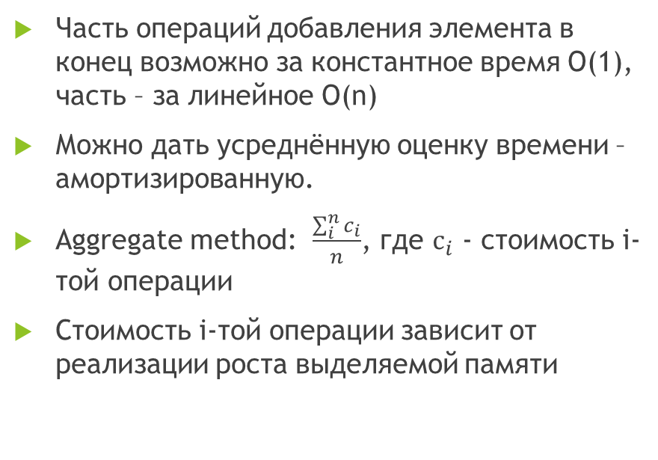
Последовательные контейнеры: std::vector
Операция | Сложность
Добавление элемента в конец | O(1) (амортизированная)
Добавление элемента в начало | O(n)
Добавление и удаление элемента из середины | O(n), где n – кол-во элементов от места вставки/удаления до конца массива
Доступ к произвольному элементу | О(1)
Часть операций добавления элемента в конец возможно за константное время O(1), часть – за линейное О(n)
Можно дать усреднённую оценку времени – амортизированную.
Aggregate method: $\frac{\sum_{i}^{n}{c_{i}}}{n}$, где $с_{i}$ - стоимость i-той операции
Стоимость i-той операции зависит от реализации роста выделяемой памяти
Метод предоплаты. При вставке нового элемента фишка присваивается ему и элементу, отстоящему от него на capacity/2. Копирование элемента стоит одну фишку. В среднем каждая вставка будет стоить 3 фишки – O(1)
Метод потенциалов. Вводится функция, отражающая состояние системы. Аналог потенциала в физике

Slide 11
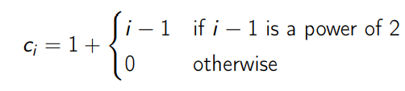

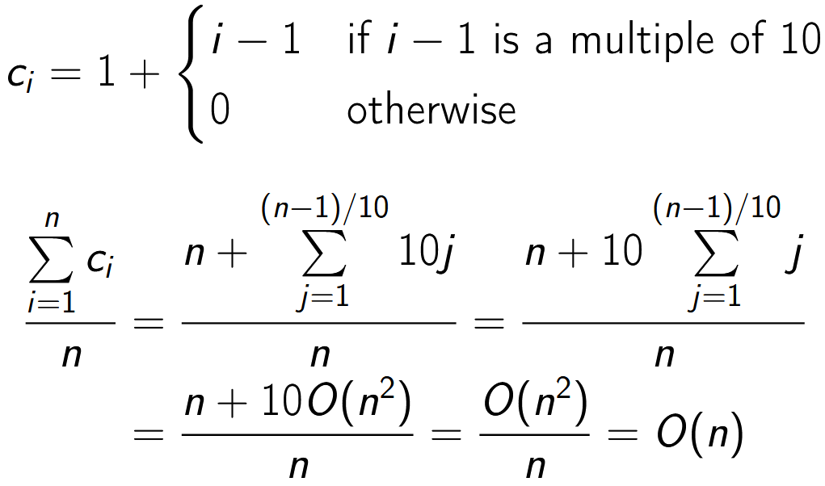
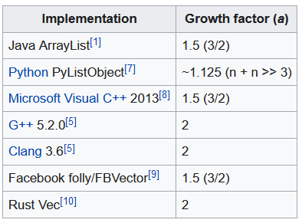
Последовательные контейнеры: std::vector
Увеличение в 2 раза
Сколько выделять памяти «на будущее»?
Стретегия с умножением длины ранее выделенной памяти на константу дает амортизированное время выполнения O(1)
Стратегия с увеличением на константу менее выигрышная – она даёт амортизированную сложность O(n) за счёт суммы арифметической прогресии
Нужно умножать, но на какую константу? И на константу ли?
Увеличение на 10

Slide 12
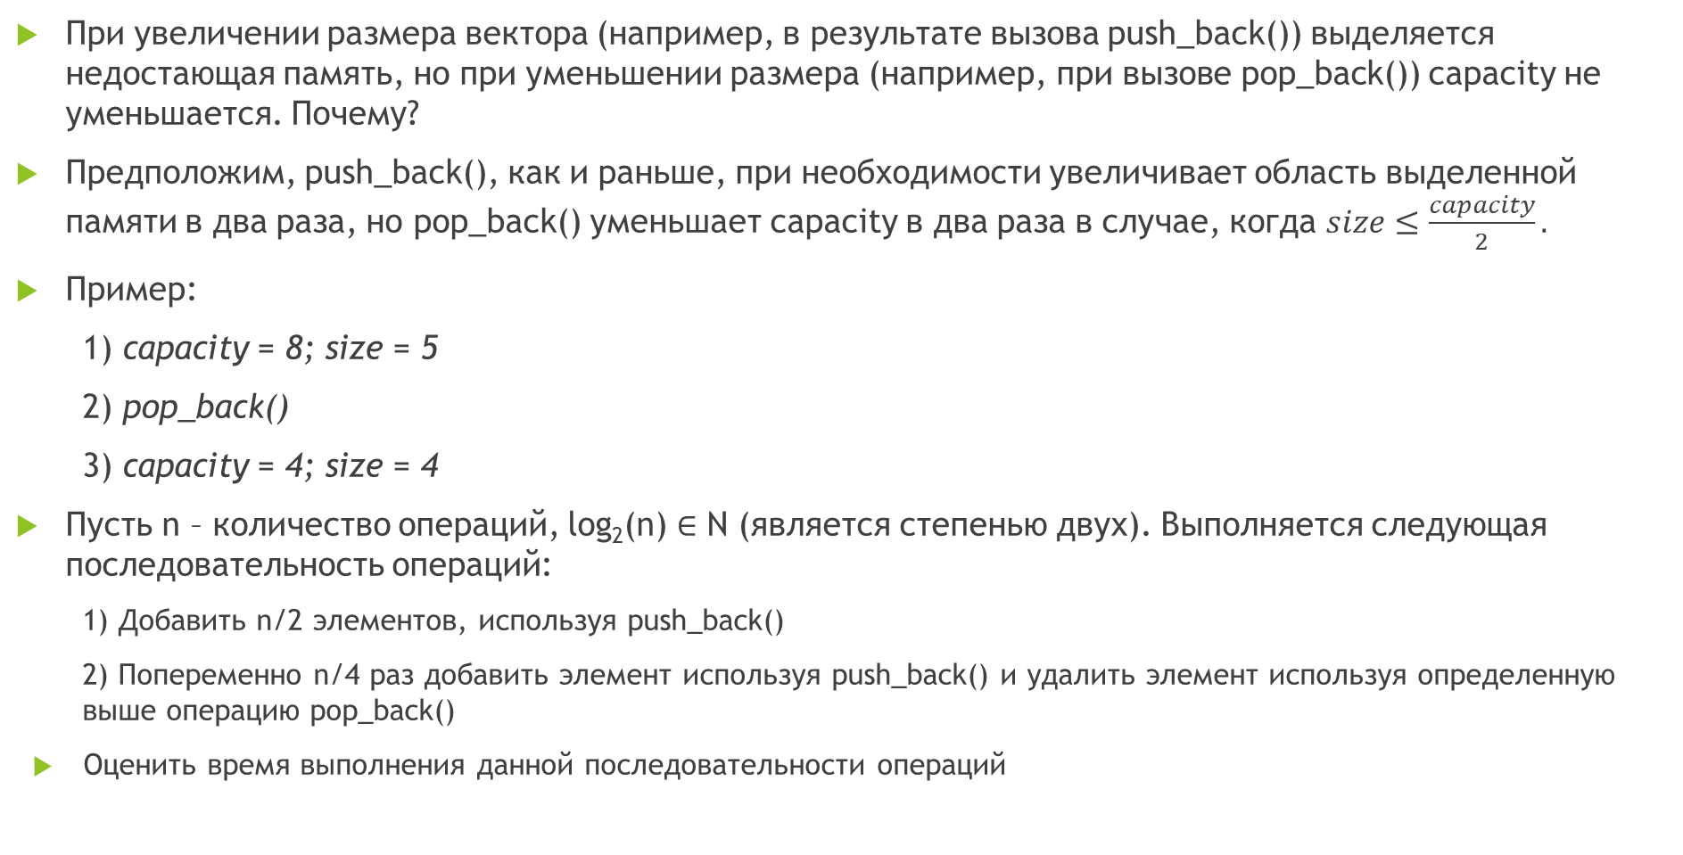
Последовательные контейнеры. std::vector: освобождение памяти
При увеличении размера вектора (например, в результате вызова push_back()) выделяется недостающая память, но при уменьшении размера (например, при вызове pop_back()) capacity не уменьшается. Почему?
Предположим, push_back(), как и раньше, при необходимости увеличивает область выделенной памяти в два раза, но pop_back() уменьшает capacity в два раза в случае, когда $size≤\frac{capacity}{2}.$
Пример:
1) capacity = 8; size = 5
2) pop_back()
3) capacity = 4; size = 4
Пусть n – количество операций, log₂(n) $∈$ N (является степенью двух). Выполняется следующая последовательность операций:
1) Добавить n/2 элементов, используя push_back()
2) Попеременно n/4 раз добавить элемент используя push_back() и удалить элемент используя определенную выше операцию pop_back()
Оценить время выполнения данной последовательности операций

Slide 13
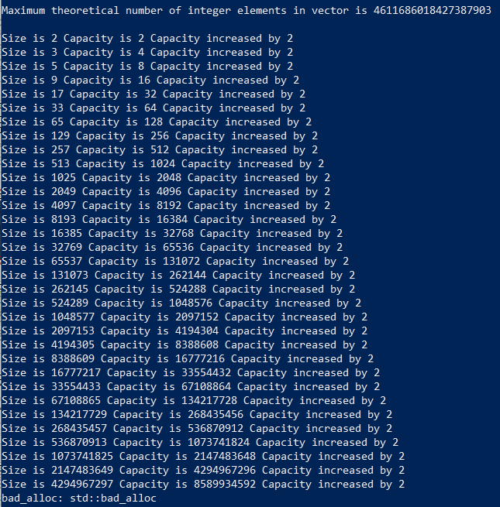
Что будет, если выделить слишком много памяти?
Согласно документации: «Returns the maximum number of elements the container is able to hold due to system or library implementation limitations»
Возвращаемое значение либо является максимальным значением, которое может храниться в типе, используемом для индексирования (size_t), либо связано с системными алгоритмами управления памятью
Windows 10, g++ 8.1.0 – std::bad_alloc
Ubuntu 20, g++ 8.3.0 – убит SIGKILL’ом

Slide 14
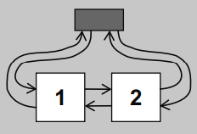
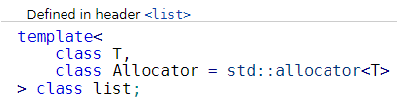
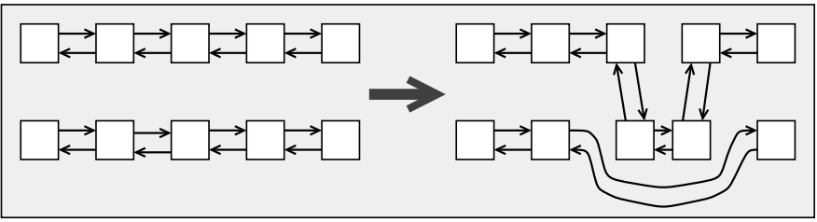
Последовательные контейнеры: std::list
https://en.cppreference.com/w/cpp/container/list
std::list – двусвязный список
Структура данных списка не предполагает выделение непрерывного участка памяти под все значения, как в векторе
Операция | Сложность
Добавление элемента в конец | O(1)
Добавление элемента в начало | O(1)
Добавление и удаление элемента из середины | O(1)
Доступ к произвольному элементу | О(n)
Данная реализация списка хранит указатели на первый и последний элемент (anchors), и сами элементы хранят указатели на предыдущий и последующий элементы
Произвольный доступ к элементам списка невозможен, и оператора индексирования в STL у него нет
Итератор: BidirectionalIterator
Инвалидация итераторов: при удалении из списка элемента, на который он указывает, инвалидируется итератор на данный элемент
std::list::splice(…) – как происходит вставка/удаление из списка

Slide 15
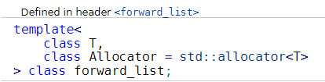
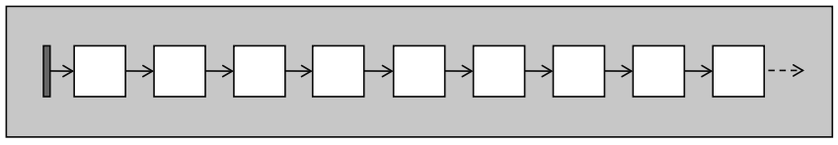
Последовательные контейнеры: std::forward_list
https://en.cppreference.com/w/cpp/container/forward_list
std::forward_list – односвязный список
Элементы односвязного списка хранят указатели на следующий элемент, но не на предыдущий
Обратиться к предыдущему элементу нельзя, но зато расходуется меньше памяти
У std::forward_list нет операций для работы с последним элементом: back(), push_back(), pop_back(), потому что у данной реализации односвязного списка нет «хвоста» - указателя-якоря на последний элемент. В данном случае эти операции неэффективны – O(n)
Метода size() тоже нет. Чтобы size() выполнялся за O(1), в данном случае нужно вести дополнительный счётчик
“It is intended that forward_list have zero space or time overhead relative to a hand-written C-style singly linked list. Features that would conflict with that goal have been omitted Стандарт C++

Slide 16
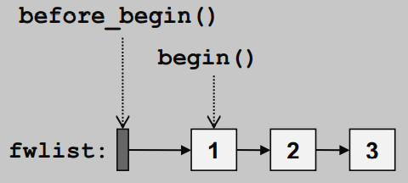
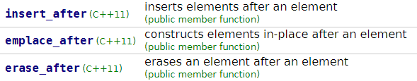
Последовательные контейнеры: std::forward_list
Итератор std::forward_list – ForwardIterator. Не реализует операторов ни для случайного доступа, ни для декрементов.
std::forward_list не предоставляет методов для доступа к реверсивным итераторам – у него нет методов rbegin(), crbegin(), rend(), crend(). Итерации в обратном порядке невозможны, т.к. указатель на предыдущий элемент не хранится
Функции insert(…), emplace(…), erase(…) других последовательных контейнеров принимают итераторы на ту позицию, на которую будем вставлен/с которой будет удалён элемент. В списке это потребовало бы изменения предыдущего элемента, однако в односвязном списке он недоступен. Поэтому версии этих функций для std::forward_list принимают итераторы на позицию, предшествующую позиции вствки/удаления
У std::forward_list есть методы before_begin() и cbefore_begin(), возвращающие итератор на элемент, предшествующий первому элементу. В односвязном списке иначе было бы невозможно вставить элемент на первую позицию

Slide 17
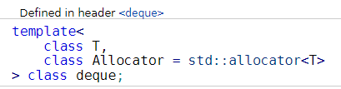
Последовательные контейнеры: std::deque
https://en.cppreference.com/w/cpp/container/deque
Судя по сложности операций, std::deque – это нечто среднее между списком и вектором.
Это действительно так - std::deque можно представить как список масивов
Несмотря на случайный доступ, элементы std::deque хранятся не в непрерывной области памяти, а в последовательности отдельных массивов фиксированного размера
Увеличение размера std::deque быстрее, чем std:vector, потому что в первом случае не нужно копировать все элементы в новый участок памяти
Однако, в среднем std::deque расходует больше памяти, т.к. для хранения единственного элемента всё равно выделяется полный блок размером 8*sizeof(T) или 16*sizeof(T) в зависимости от архитектуры
Операция | Сложность
Добавление элемента в конец | O(1)
Добавление элемента в начало | O(1)
Добавление и удаление элемента из середины | O(n)
Доступ к произвольному элементу | О(1)
Итератор: RandomAccessIterator
Инвалидация итераторов: вставки и удаления на любые позиции потенциально инвалидирут все итераторы. Ссылки не инвалидируются при вставке в конец/начало и удалении из конца/начала

Slide 18
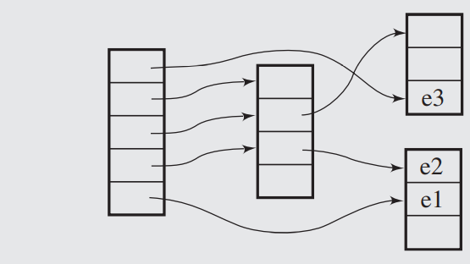
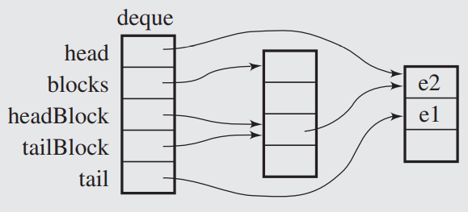
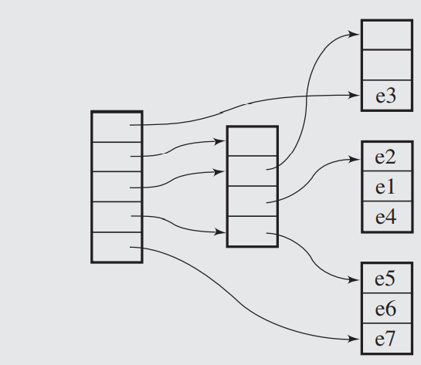
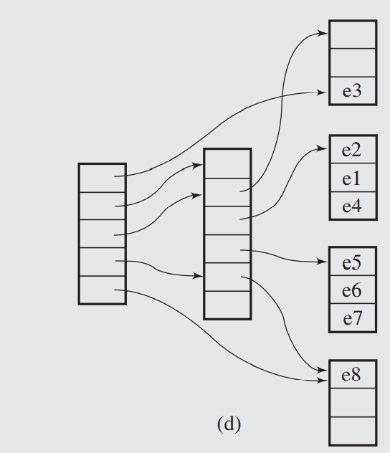
Последовательные контейнеры: std::deque
push_front(e1)
push_front(e3)
head
push_front(e2)
blocks
headBlock
tailBlock
tail
push_back(e4)
…
push_back(e8)
head
push_back(e7)
head
blocks
blocks
headBlock
headBlock
tailBlock
tailBlock
tail
tail

Slide 19
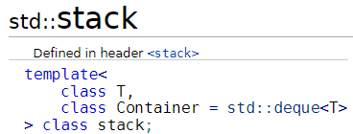
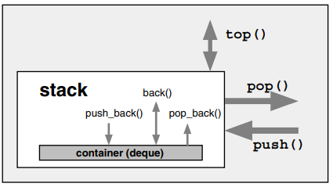
Контейнеры-адептеры: std::stack
https://en.cppreference.com/w/cpp/container/stack
Стэк – последний пришёл, первый ушёл (LIFO – last in, first out). Обеспечивает доступ к элементам в порядке, обратном порядку помещения в стек
Второй формальный параметр шаблона – контейнер, в котором хранятся данные стека. Сам стек только обеспечивает соответствующие способы доступа к данным
Значение формального параметра Container можно заменить на любой другой последовательный контейнер, у которого есть методы push_back(), back() и pop_back(). По умолчанию выбран std::deque, потому что он не копирует все элементы при выделении новой памяти и освобождает память при удалении элементов
Итераторов нет. Стек не для этого

Slide 20
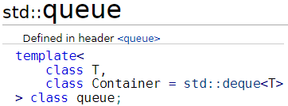
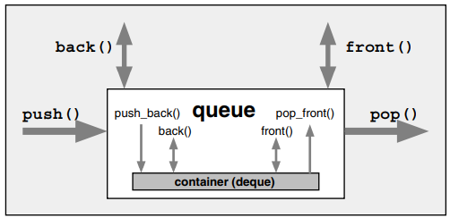
Контейнеры-адептеры: std::queue
https://en.cppreference.com/w/cpp/container/queue
Очередь – первый пришел, первый ушёл (FIFO – first in, first out). Обеспечивает доступ к элементам в порядке помещения в очередь
Значение формального параметра Container можно заменить на любой последовательный контейнер, предоставляющий методы push_back(), back(), pop_front(), front()

Slide 21
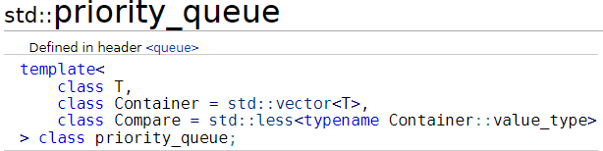
Контейнеры-адептеры: std::priority_queue
https://en.cppreference.com/w/cpp/container/priority_queue
Предоставляет доступ к элементам в порядке их приоритета
Приоритет определяется на основании формального параметра шаблона Compare. По умолчанию наиболее приоритетный элемент – элемент с большим значением.
std::priority_queue реализует структуру данных Binary Max Heap (двоичная куча, пирамида, сортирующее дерево). Двоичная куча это бинарное дерево (дерево, в котором у каждого узла может быть не более двух потомков), обладающее свойствами:
Значение родительской вершины не меньше значений вершин-потомков (довичная куча с условием максимума), либо не больше значений вершин-потомков (довичная куча с условием минимума) (1)
является завершённым дверевом: если в дереве n уровней, то i-ый уровень дерева, не считая последнего (i = 0 … n-1) содержит 2^{i} вершин, а последний уровень заполняется слева-направо (2)
Фактически это способ поддержания хранения данных в отсортированном виде
42
29
18
14
7
18
12
11

Slide 22
Контейнеры-адаптеры. std::priority_queue : зачем?
 | Вставка элемента | Получение максимального элемента
Неотсортированный массив/список | О(1) | О(n)
Отсортированный массив/список | O(n) | O(1)
Бинарная куча | O(log₂(n)) | O(log₂(n))
Неотсортированный массив: вставка
Отсортированный массив: вставка
10
10
О(n)
1
9
6
4
18
1
4
6
9
18
Неотсортированный массив: извлечение
Отсортированный массив: извлечение
О(n)
1
9
6
4
18
10
1
4
6
9
10
18

Slide 23
Контейнеры-адаптеры. std::priority_queue : вставка
42
42
29
18
siftUp
30
18
2
14
7
18
12
29
7
18
12
1
11
30
11
14
Новый элемент вставляется в первую свободную позицию по свойству (2). При нарушении свойства (1) узлы обмениваются местами, пока оно не начнёт выполняться
Максимальное число таких замен равно высоте дерева. По свойству (2) это log₂(n), где n – количество узлов

Slide 24
std::priority_queue : извлечение максимального элемента
42
1
14
30
18
siftDown
30
18
2
29
7
18
12
29
7
18
12
11
14
11
42
Максимальный элемент обменивается местами с элементом на последней по свойству (2) позиции. Оттуда его можно удалить, не нарушив свойства (1) и (2)
После замены корня свойство (1) не соблюдается. Заменённый элемент последовательно обменивается местами с потомками, пока свойство (1) не будет выполняться. Максимальное число таких замен равно высоте дерева.

Slide 25
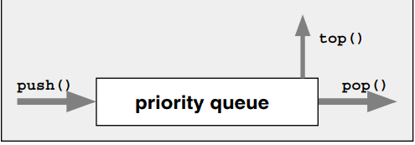
std::priority_queue : Почему это контейнер-адаптер?
30
0
Элементы двоичной кучи можно хранить в массиве
Индекс левого потомка i-oй вершины: 2i + 1 (нумерация с 0)
Индекс правого потомка i-ой вершины: 2i + 2
Индекс вершины-родителя i-ой вершины: i/2 – 1
Максимальный элемент - всегда первый элемент массива
1
2
29
18
3
4
5
6
14
7
18
12
7
11
0
1
2
3
4
5
6
7
30
29
18
14
7
18
12
11

Slide 26
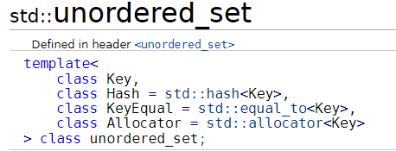
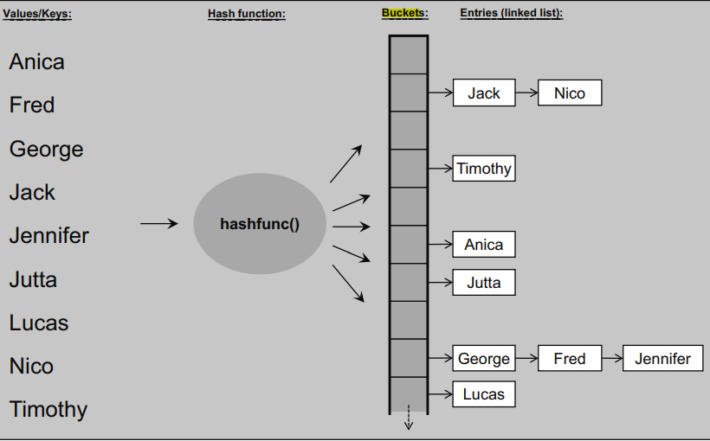
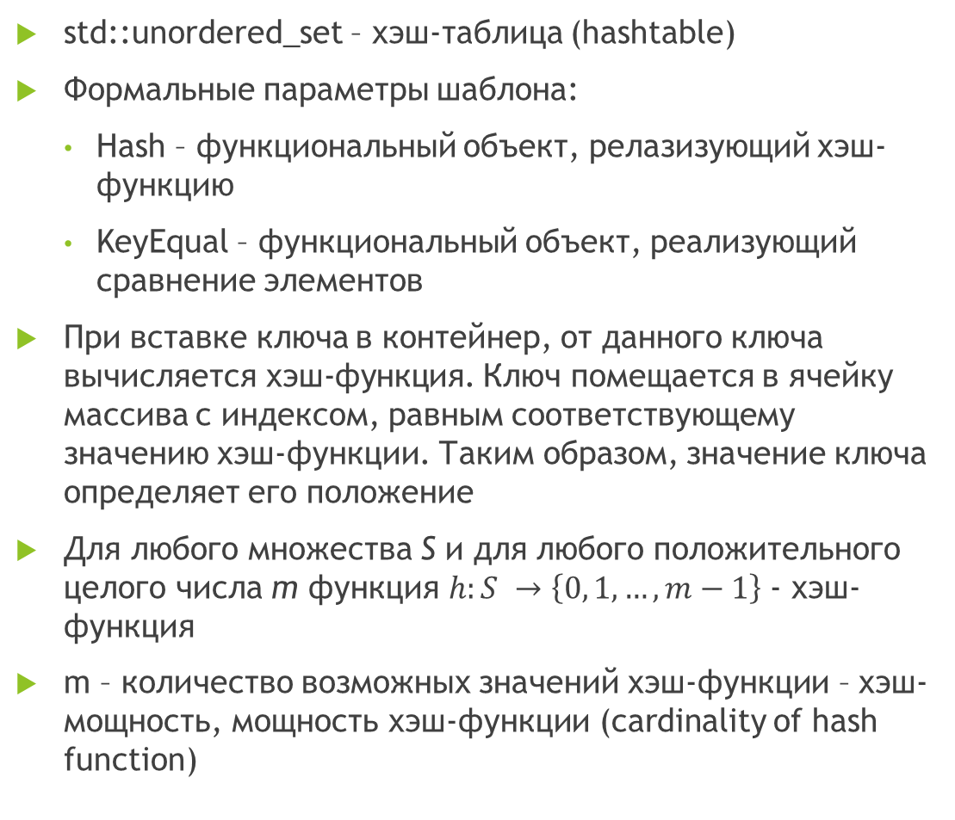
Неупорядоченные контейнеры. std::unordered_set
https://en.cppreference.com/w/cpp/container/unordered_set
std::unordered_set – хэш-таблица (hashtable)
Формальные параметры шаблона:
Hash – функциональный объект, релазизующий хэш-функцию
KeyEqual – функциональный объект, реализующий сравнение элементов
При вставке ключа в контейнер, от данного ключа вычисляется хэш-функция. Ключ помещается в ячейку массива с индексом, равным соответствующему значению хэш-функции. Таким образом, значение ключа определяет его положение
Для любого множества S и для любого положительного целого числа m функция $h:S →\left\{0, 1, …, m−1\right\}$ - хэш-функция
m – количество возможных значений хэш-функции – хэш-мощность, мощность хэш-функции (cardinality of hash function)

Slide 27
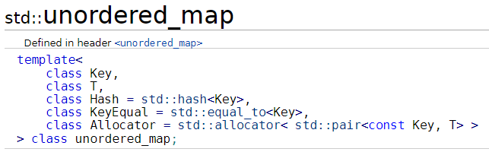
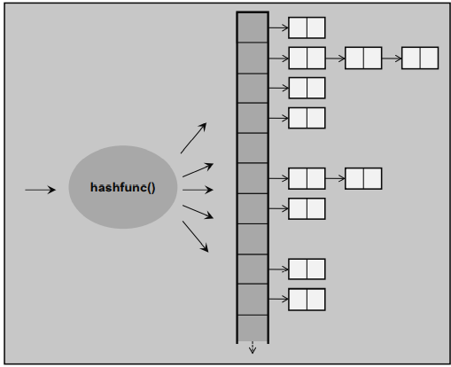
Неупорядоченные контейнеры. std::unordered_map
https://en.cppreference.com/w/cpp/container/unordered_map
std::unordered_map – тоже хэш-таблица, но хранит пары ключ-значение. Хэш-функция применяется к ключу
Хэш-функция должна вычисляться за небольшое время и давать различные значения для различных аргументов
Про коллизии

